Slide 1
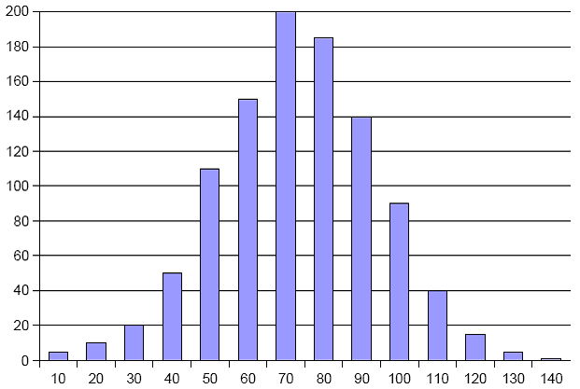
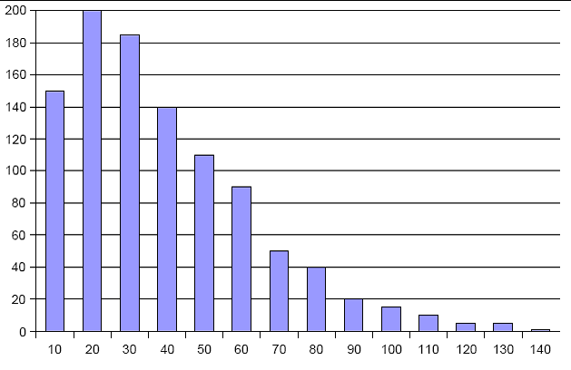
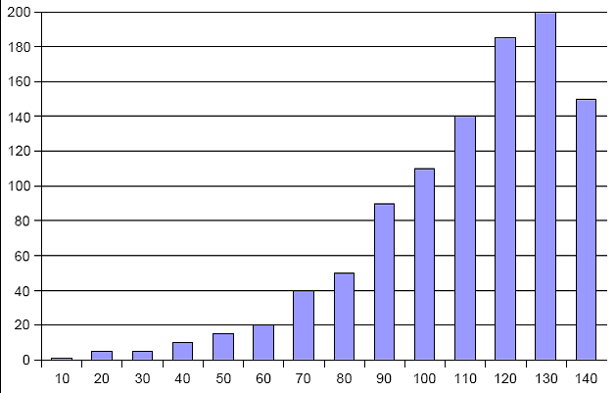
Mesures de simetria i apuntament
– Els estadístics de simetria i apuntament donen una mesura de la “forma” d'una distribució de freqüències
(només per a dades quantitatives)
Tipus de simetria
Tipus d'apuntament

Slide 2
Mesures de simetria i apuntament
– Mesura de simetria: coeficient de simetria
s = desviació típica
= mitjana
Tipus de simetria:
distribució simètrica
distribució asimètrica per la dreta (asimetria positiva)
distribució asimètrica per l'esquerra (asimetria negativa)
g1=0
g1> 0
g1< 0

Slide 3
Mesures de simetria i apuntament
– Mesura de simetria:
Relació entre la simetria i les mesures de tendència central:
distribució simètrica
distribució asimètrica per la dreta (asimetria positiva)
distribució asimètrica per l'esquerra (asimetria negativa)
Moda ≈ Mediana ≈ Mitjana
Moda < Mediana < Mitjana
Moda > Mediana > Mitjana

Slide 4
Mesures de simetria i apuntament
– Mesura de simetria: Exemple
Dades brutes
7
5
9
7
8
6
8
8
4
< 0 → asimetria negativa (per l'esquerra)
8
10 valors

Slide 5
Mesures de simetria i apuntament
– Mesura de simetria: Exemple
Taula de freqüències
xi
ni
4
1
5
1
6
1
7
2
8
4
9
1
n=10
< 0 → asimetria negativa (per l'esquerra)
Moda=8 > Mediana=7 = Mitjana=7

Slide 6
Mesures de simetria i apuntament
– Mesura d'apuntament: coeficient d'apuntament (curtosis)
s = desviació típica
= mitjana
Tipus d'apuntament:
distribució normal
(mesocúrtica)
distribució punxeguda (leptocúrtica)
distribució aplatada (platicúrtica)
g2=0
g2> 0
g2< 0

Slide 7
Mesures de simetria i apuntament
– Mesura d'apuntament: Exemple
Dades brutes
7
5
9
7
8
6
8
8
4
< 0 → distribució platicúrtica
8
10 valors

Slide 8
Mesures de simetria i apuntament
– Mesura d'apuntament: Exemple
Taula de freqüències
xi
ni
4
1
5
1
6
1
7
2
8
4
9
1
n=10
< 0 distribució platicúrtica

